Slide 1
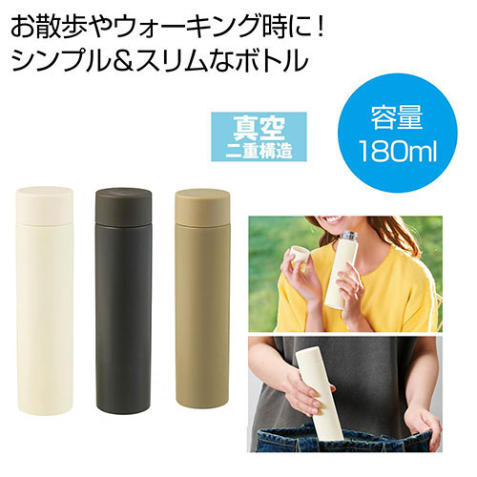
【提案書】
真空ステンレスサーマルスティックボトル180ml
特徴
180mlサイズでちょっとした散歩や通勤通学時などにちょうどよいサイズ感のサーマルボトル。真空ステンレス素材のため保冷保温性に優れており、シンプルで使い勝手の良い水筒です。
商品写
納期
納期スペース
仕様
素材：本体／ステンレス フタ／ポリプロピレン パッキン／シリコーンゴム
サイズ：直径4.5cm 高さ18cm
包装：化粧箱入り
お見積
お見積りスペース

